Slide 1
03
SẢN PHẨM VÀ DỊCH VỤ
Tổng quan

Slide 2

Mô tả sản phẩm
Tính năng độc
quyền
Ý tưởng
Mô tả sản phẩm
và dịch vụ
Quyền lợi

Slide 3
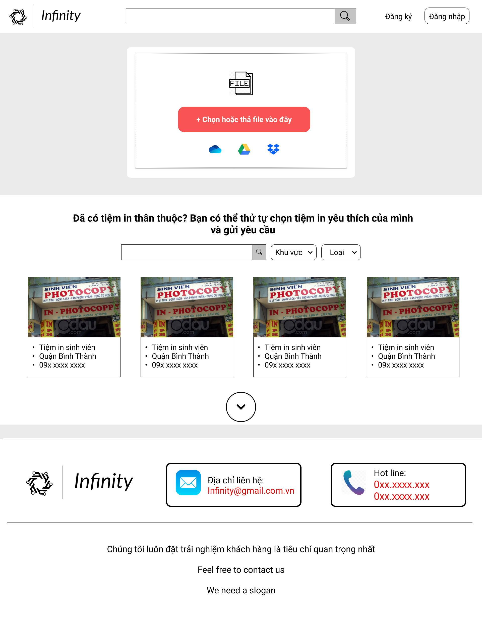

Slide 4
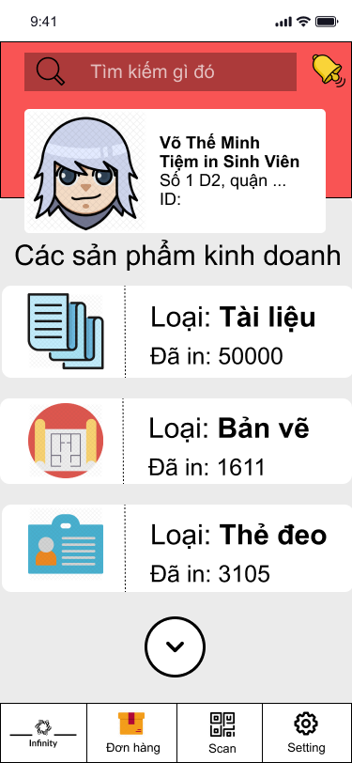

Slide 5
Các yêu cầu chức năng và phi chức năng

Slide 6
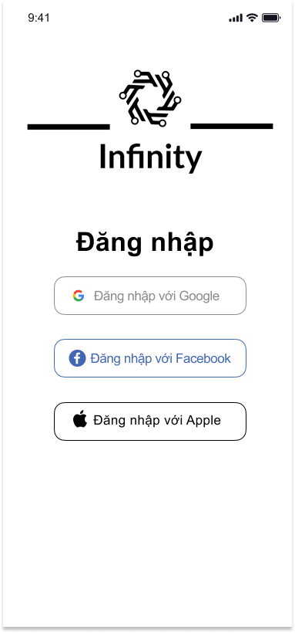

Slide 7
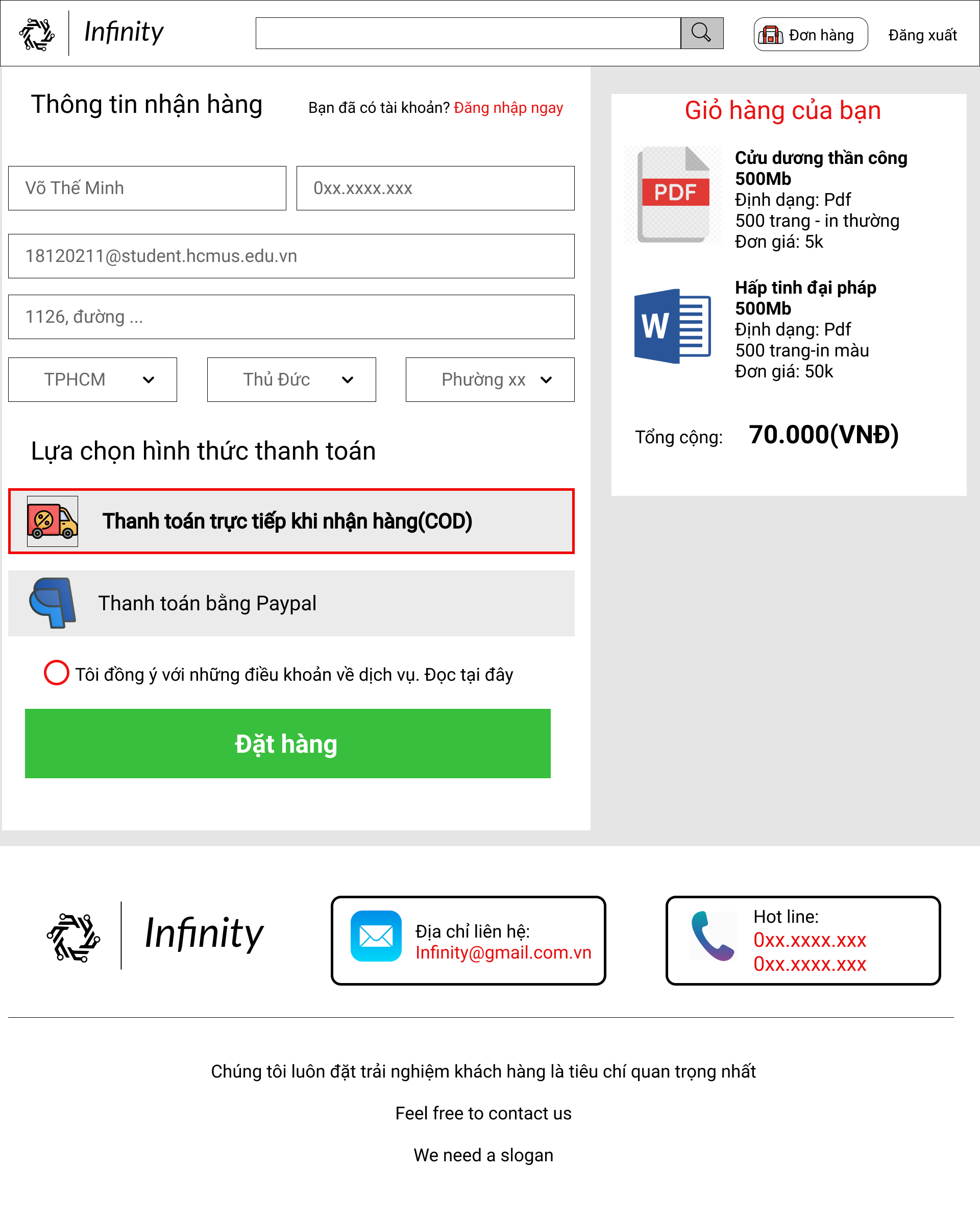

Slide 8
MVPs

Slide 9
QUY TRÌNH PHÁT TRIỂN THEO GÓC NHÌN CỦA DEVELOPPER
IV

Slide 10
1. LỰA CHỌN MÔ HÌNH
- Mô hình scrum (Scrum Model)
Notes:
Vd KPI: Nếu công ty đặt mục tiêu kiếm nhiều lợi nhuận hơn trong năm tới, thì có thể đo lường KPI theo tăng trưởng bán hàng, lợi nhuận biên và chi phí vận hành.
Nếu công ty muốn đo lường hiệu quả của phòng nhân sự thì có thể đo lường KPI theo hiệu quả tuyển dụng, chất lượng đào tạo, năng suất của nguồn nhân lực.
Có rất nhiều loại đơn vị KPI: theo số đếm (biến rời rạc), %, tổng (biến liên tục), trung bình, tỉ lệ, ...
Có 2 loại KPI:
KPI theo chiến lược (ảnh hưởng đến sự sống còn): vd phải đạt bao nhiu lợi nhuận doanh nghiệp mới tồn tại đc
KPI theo chiến thuật (hoạt động nhỏ giúp đến gần hơn với mục tiêu chiến lược): vd tuyển bao nhiu nhân sự, but tuyển đủ người cũng chưa đảm bảo sẽ đạt được doanh thu

Slide 11
2. PHÂN TÍCH
a. Mô hình Scrum là gì?
c
c
Theo giai đoạn, mỗi giai đoạn có yêu cầu nhất định
1-4 tuần
- Lên kế hoạch
- Code & test
- Hoàn thiện
- Sản phẩm demo
Hoàn thành từng sprint
Báo cáo
Mô hình
khách hàng

Slide 12
b. Các nhân tố
- TỔ CHỨC
- TÀI LIỆU
- QUY TRÌNH
Notes:
Vd KPI: Nếu công ty đặt mục tiêu kiếm nhiều lợi nhuận hơn trong năm tới, thì có thể đo lường KPI theo tăng trưởng bán hàng, lợi nhuận biên và chi phí vận hành.
Nếu công ty muốn đo lường hiệu quả của phòng nhân sự thì có thể đo lường KPI theo hiệu quả tuyển dụng, chất lượng đào tạo, năng suất của nguồn nhân lực.
Có rất nhiều loại đơn vị KPI: theo số đếm (biến rời rạc), %, tổng (biến liên tục), trung bình, tỉ lệ, ...
Có 2 loại KPI:
KPI theo chiến lược (ảnh hưởng đến sự sống còn): vd phải đạt bao nhiu lợi nhuận doanh nghiệp mới tồn tại đc
KPI theo chiến thuật (hoạt động nhỏ giúp đến gần hơn với mục tiêu chiến lược): vd tuyển bao nhiu nhân sự, but tuyển đủ người cũng chưa đảm bảo sẽ đạt được doanh thu

Slide 13
ƯU ĐIỂM
NHƯỢC ĐIỂM
c. Ưu nhược điểm
Một người thực hiện được nhiều việc
Phát hiện lỗi sớm
Áp dụng có những dự án chưa rõ yêu cầu ngay từ đầu
Cần trình độ, kỹ năng
Hiểu biết mô hình Aglie
Khó xác định ngân sách, thời gian
Phụ thuộc vào chất lượng làm việc của PO

Slide 14
3. LÝ DO LỰA CHỌN
- Thích ứng nhanh với sự thay đổi nhu cầu của Khách hàng
- Phát hiện lỗi để sửa kịp thời
Notes:
Vd KPI: Nếu công ty đặt mục tiêu kiếm nhiều lợi nhuận hơn trong năm tới, thì có thể đo lường KPI theo tăng trưởng bán hàng, lợi nhuận biên và chi phí vận hành.
Nếu công ty muốn đo lường hiệu quả của phòng nhân sự thì có thể đo lường KPI theo hiệu quả tuyển dụng, chất lượng đào tạo, năng suất của nguồn nhân lực.
Có rất nhiều loại đơn vị KPI: theo số đếm (biến rời rạc), %, tổng (biến liên tục), trung bình, tỉ lệ, ...
Có 2 loại KPI:
KPI theo chiến lược (ảnh hưởng đến sự sống còn): vd phải đạt bao nhiu lợi nhuận doanh nghiệp mới tồn tại đc
KPI theo chiến thuật (hoạt động nhỏ giúp đến gần hơn với mục tiêu chiến lược): vd tuyển bao nhiu nhân sự, but tuyển đủ người cũng chưa đảm bảo sẽ đạt được doanh thu

Slide 15
4. GIAO DIỆN MẪU
Notes:
Vd KPI: Nếu công ty đặt mục tiêu kiếm nhiều lợi nhuận hơn trong năm tới, thì có thể đo lường KPI theo tăng trưởng bán hàng, lợi nhuận biên và chi phí vận hành.
Nếu công ty muốn đo lường hiệu quả của phòng nhân sự thì có thể đo lường KPI theo hiệu quả tuyển dụng, chất lượng đào tạo, năng suất của nguồn nhân lực.
Có rất nhiều loại đơn vị KPI: theo số đếm (biến rời rạc), %, tổng (biến liên tục), trung bình, tỉ lệ, ...
Có 2 loại KPI:
KPI theo chiến lược (ảnh hưởng đến sự sống còn): vd phải đạt bao nhiu lợi nhuận doanh nghiệp mới tồn tại đc
KPI theo chiến thuật (hoạt động nhỏ giúp đến gần hơn với mục tiêu chiến lược): vd tuyển bao nhiu nhân sự, but tuyển đủ người cũng chưa đảm bảo sẽ đạt được doanh thu

Slide 16
07
KẾ HOẠCH HOẠT ĐỘNG

Slide 17
KẾ HOẠCH HOẠT ĐỘNG
1
2
Bổ nhiệm
chức vụ
Gọi vốn

Slide 18
KẾ HOẠCH MARKETING

Slide 19

KẾ HOẠCH MARKETING
Ảnh: JobsGo

Slide 20
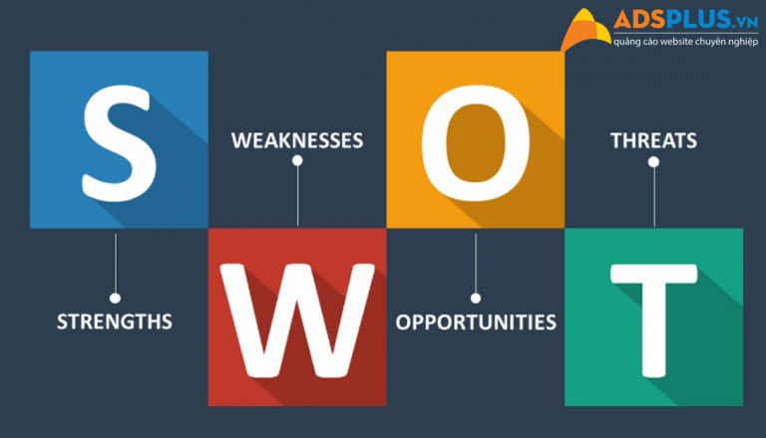
ĐỊNH VỊ DOANH NGHIỆP BẢNG SWOT
Strengths (thế mạnh), Weaknesses (Điểm yếu), Opportunities (Cơ hội) và Threats (Thách thức)
Ảnh: Adsplus

Slide 21
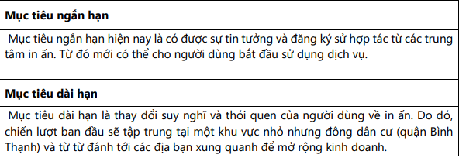
MỤC TIÊU CỦA MARKETING
Tiếp cận và tạo thói quen sử dụng dịch vụ cho khách hàng.

Slide 22
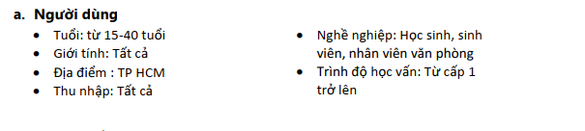
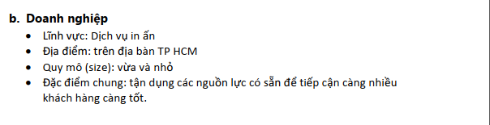
KHÁCH HÀNG MỤC TIÊU

Slide 23
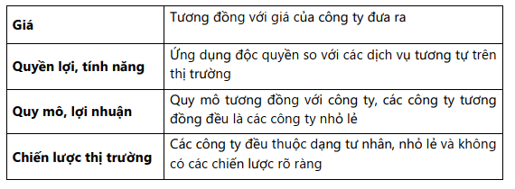
THU THẬP VÀ PHÂN TÍCH DỮ LIỆU CẠNH TRANH

Slide 24

CÁC PHƯƠNG THỨC TRUYỀN THÔNG
Gọi điện thoại.
Facebook, Youtube, Tiktok
Banner quảng cáo.
Ảnh: BizFly Cloud

Slide 25
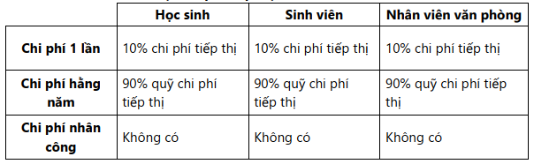
CHI PHÍ TIẾP THỊ
Biểu đồ chiến lược chi phí tiếp thị

Slide 26

ĐỊA ĐIỂM BẮT ĐẦU
Ở giai đoạn thử nghiệm dự án sẽ được chạy tại quận Bình Thạnh.
Sau đó sẽ chạy thực tê trên khắp thành phố Hồ Chí Minh
Ảnh: ichi.pro

Slide 27
QUY TRÌNH PHÁT TRIỂN THEO GÓC NHÌN CỦA BUSINESS

Slide 28
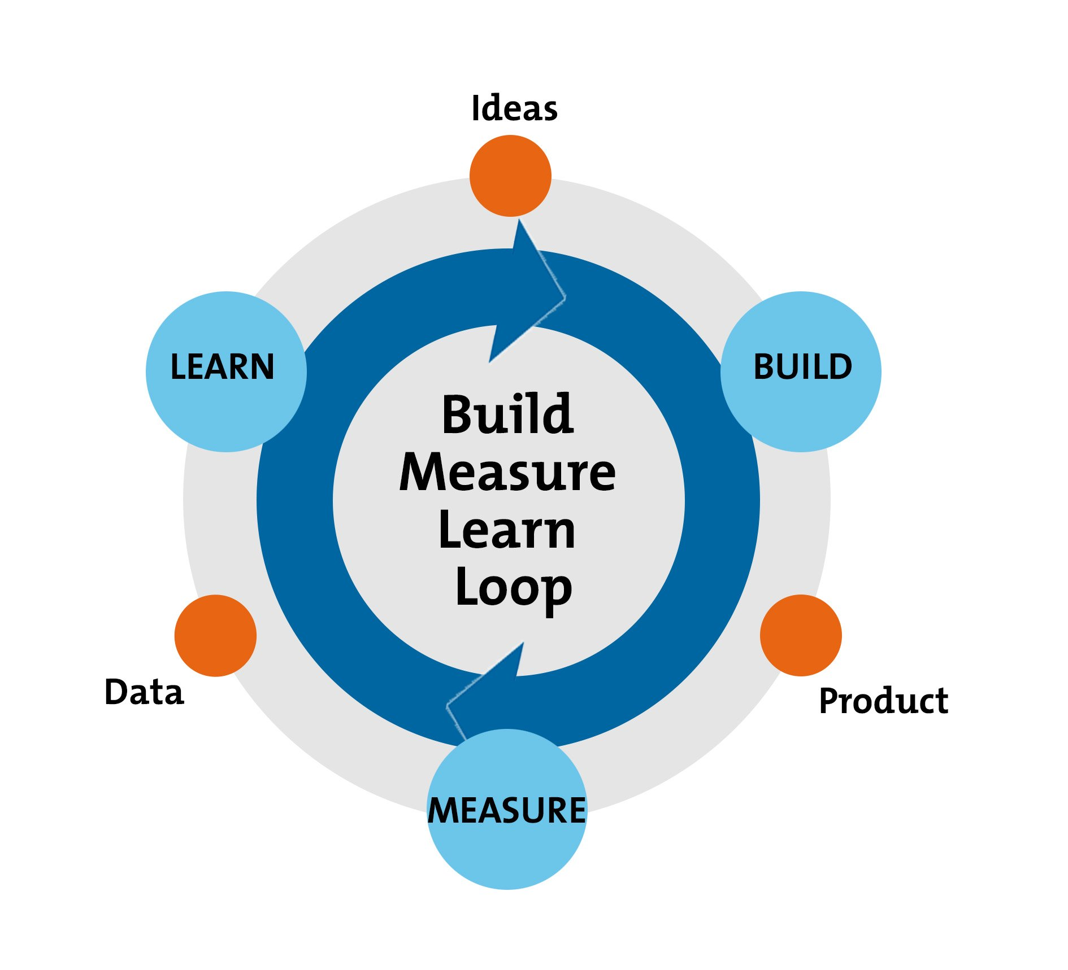
QUY TRÌNH PHÁT TRIỂN THEO GÓC NHÌN CỦA BUSINESS

Slide 29

PHÁT TRIỂN
Tập trung vào đối tượng là sinh viên các trường đại học.

Slide 30

KIỂM CHỨNG VÀ HỌC
Dựa vào các chỉ số KPI như LTV, CAC, Churn, RR, CTR, DAU, MAU, ARPU, CCU.

Slide 31
LÝ DO LỰA CHỌN MÔ HÌNH
Dễ dàng triển khai
Chi phí sales & marketing thấp
Tiếp cận được đối tượng chính của dịch vụ

Slide 32
KẾ HOẠCH TRIỂN KHAI
Giai đoạn 1: Thử nghiệm (3 tháng)
Giai đoạn 2: Chạy thực tế (3 tháng)
Giai đoạn 3: Chạy ổn định (1 năm)

Slide 33
QUẢN LÝ VÀ TỔ CHỨC
Tiểu sử Founder và Co-Founder
Cố vấn
Sơ đồ tổ chức
Quy định làm việc

Slide 34
TIỂU SỬ FOUNDER VÀ CO-FOUNDER
Ngô Phù Hữu Đại Sơn (Founder)
Võ Thế Minh (Co-Founder)
Ung Tiến Đạt (Co-Founder)
Nguyễn Văn Hậu (Co-Founder)
Lê Hoài Nam (Co-Founder)

Slide 35
CỐ VẤN
Giảng viên lý thuyết: Thầy Đinh Bá Tiến
Giảng viên hướng dẫn: Thầy Phạm Hoàng Hải
Giảng viên hướng dẫn: Thầy Bùi Tấn Lộc
Giảng viên hướng dẫn: Thầy Hồ Tuấn Thanh

Slide 36
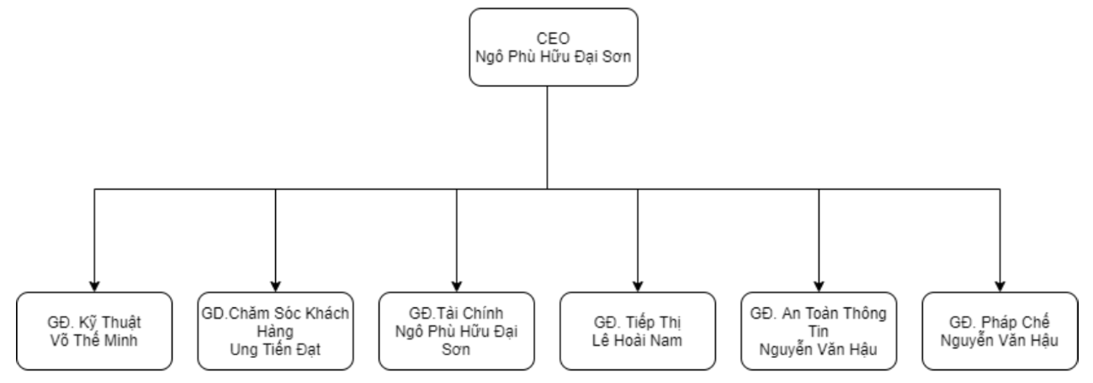
SƠ ĐỒ TỔ CHỨC

Slide 37
QUY ĐỊNH LÀM VIỆC
Phương thức làm việc
Các hoạt động nội bô
Các hoạt động ngoại khóa

